Slide 1

3 ███████████
3

Slide 2

3장 서블릿
2nd
Edition
소설같은
JSP
이 명 진, 최 영 관
Powered by http://www.jabook.org

Slide 3
3.1 서블릿의 동작 원리

Slide 4


3.1.1 웹 서버의 역할
일반적인 HTTP 요청 시
  클라이언트의 요청이 전달되면 해당 HTML 문서가 웹 서버에 존재하는지 검사한 후 직접 서비스가 이루어진다.
서블릿 요청 시
  웹 서버는 클라이언트로부터 전달된 요청 정보를 묶어서 서블릿 컨테이너(Servlet Container)에게 전달
  서블릿 컨테이너는 해당 서블릿을 검색한 후 서블릿이 존재하면 서블릿을 실행하여 클라이언트의 요청을 처리하고 응답해 준다.
Web Server
Servlet Container
HTML
Servlet
클라이언트의 요청 종류에 따라 웹 서버는 자신이 서비스를 해주거나 서블릿 컨테이너를 호출하여 서블릿을 실행한 후 응답한다.
Client
HTML
Servlet

Slide 5
3.1.2 서블릿 컨테이너의 역할
요청 및 응답 객체 생성
  웹 서버로부터 넘겨 받은 요청 정보를 이용해서 HttpServletRequest 객체와 HttpServletResponse 객체 생성
서블릿 객체 생성
  서블릿 객체가 서블릿 컨테이너에 로딩되어 있다면, 바로 해당 서블릿 객체 생성
  서블릿 객체가 서블릿 컨테이너에 로딩되어 있지 않다면, 해당 서블릿의 클래스 파일(.class)을 로딩한 후 객체 생성
서블릿의 실행
  사용자가 작성한 서블릿의 doGet() 메소드 호출
HttpServletRequest req = new HttpServletRequest();
HttpServletResponse res = new HttpServletRespone();
MyServlet m = new MyServlet();
m.doGet(req, res);

Slide 6

3.1.3 프로그래머의 역할 (1)
HttpServlet 클래스 상속
  서블릿이 되기 위해서는 HttpServlet을 반드시 상속해야 한다.
  서블릿 클래스는 반드시 public이어야 한다.
doGet() 메소드 재정의
  doGet() 메소드의 매개변수 HttpServletRequest와 HttpServletResponse가 들어 올 것이라는 가정하에 클라이언트로 서비스할 프로그램 작성
서블릿 클래스는 누구나 호출해서 쓸 수 있는 public이어야만 한다. 잊지 말자.
public class MyServlet extends HttpServlet {
...
}
public void doGet(HttpServletRequest req, HttpServletResponse res) {
…
}

Slide 7
3.1.4 프로그래머의 역할 (2)
doGet() 메소드의 코드 작성
  HttpServletResponse 객체의 한글 처리 지정
  HttpServletResponse 객체로부터 클라이언트 스트림 얻기
  클라이언트의 요청 정보인 HttpServletRequest의 정보 추출
res.setContentType("text/html;charset=euc-kr");
PrintWriter out = res.getWriter();
out.println(req.getProtocol() + "<br>");
out.println(req.getRemoteAddr() + "<br>");
out.println(req.getRemoteHost() + "<br>");
out.println(req.getScheme() + "<br>");
out.println(req.getServerName() + "<br>");
out.println(req.getServerPort() + "<br>");

Slide 8

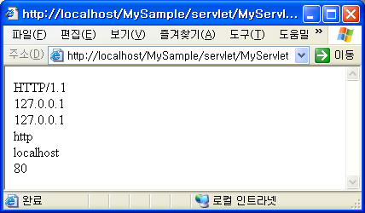
3.1.5 MyServlet 실행
MyServlet 객체가 로딩되어 있지 않다면 MyServlet 객체를 로딩한다.
Servlet Container
MyServlet 검색
있을 경우
없을 경우
http://localhost:8080/MySample/servlet/MyServlet
MyServlet 객체
생성 및 로딩
서블릿 요청
Web Server
서블릿 응답
요청 정보를 이용해서
요청, 응답 객체 생성
Client
invoke() 호출
invoker
doGet() 메소드 호출
MyServlet

Slide 9
3.2 HttpServlet의 동작과 구현

Slide 10


3.2.1 서블릿의 상속 구조
서블릿 환경을 위한 인터페이스
서블릿 기능 구현을 위한 인터페이스
서블릿 직렬화를 위한 인터페이스
ServletConfig
Servlet
Serializable
interface
interface
interface
구현
GenericServlet 추상 클래스를 상속 받아 HTTP 프로토콜에 맞게 만든 추상 클래스가 바로 HttpServlet 클래스이다.
abstract
GenericServlet
서블릿을 위해 필요한 인터페이스들을 구현해서 만든 추상 클래스
일반적인 네트워크 프로토콜을 위한 추상 서블릿
abstract
HttpServlet
HttpServlet
HTTP 프로토콜을 위한 HTTP 전용 서블릿

Slide 11
3.2.2 HttpServlet 클래스의 동작 과정
HttpServlet 클래스는 GenericServlet 클래스를 상속받아 HTTP 프로토콜에 맞게 작성한 클래스이다.
HTTP 프로토콜을 통해 서블릿 컨테이너에 요청이 들어오면 HttpServlet 클래스의 service() 메소드가 가장 먼저 호출된다.
Servlet Container
extends HttpServlet
doGet()
Web Server
Get Request
service()
Response
Post Request
doPost()
Response
service() 메소드에서 HTTP의 요청방식에 따라 doGet()이나 doPost() 메소드를 호출한다.

Slide 12
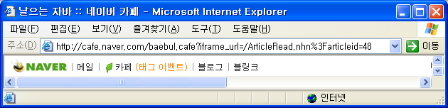

3.2.3 GET 방식과 POST 방식
GET 방식은 URL 뒤에 "?" 기호와 파라미터 이름, "=" 기호, 그리고 파라미터 값을 이용해서 호출한다.
GET 방식
  URL에 전달하고자 하는 정보를 포함해서 정보를 전달하는 방법
  단점
    정보가 노출되므로 보안 취약하다.
    보내는 정보의 크기가 1024바이트로 제한된다
POST 방식
  전달하고자 하는 정보를 첨부파일 형태로 포함해서 전송하는 방법
  장점
    URL의 주소 창에 보내는 정보에 대한 노출이 없기 때문에 보안성이 좋다.
    보내는 정보의 크기에 제한이 없다.
GET 방식과 달리 파라미터 정보가 URL에 포함되지 않고 전달된다.
요청_주소?파라미터이름=파라미터값&파라미터이름=파라미터값&...

Slide 13
3.2.4 GET 방식 처리를 위한 코드 작성하기
doGet() 메소드 재정의
doGet() 메소드의 코드 작성
  파라미터 값 추출
public void doGet(HttpServletRequest req, HttpServletResponse res) {
…
}
String helloName = req.getParameter("name");
서블릿으로 전달된 HttpServletRequest 객체의 getParameter() 메소드를 이용해서 파라미터의 값을 추출할 수 있다.

Slide 14
3.2.5 ExcuteGetServlet.html 작성하기 (1)
<form> 태그
  클라이언트에서 서버로 값을 전달하고자 할 때 사용하는 태그
<form> 태그의 속성
  action 속성
    사용자의 요청정보를 받아서 처리하는 CGI 프로그램의 위치를 지정
  method 속성
    사용자의 요청정보를 어떤 방식으로 CGI 프로그램에 전달할 것인지를 지정
    GET과 POST 중 하나를 지정
<form action ="/MySample/servlet/HttpGetServlet" method="GET">
…
</form>
다음으로 실행될 서블릿의 위치를 지정
메시지 전달 방식

Slide 15

3.2.6 ExcuteGetServlet.html 작성하기 (2)
<input> 태그
  텍스트 상자나 버튼을 만들기 위한 태그
  <input> 태그의 속성
    type 속성
      <input> 태그의 종류를 지정(text | submit)
    name 속성
      <input> 태그의 이름을 지정
      파라미터 이름으로 사용된다.
    value 속성
      버튼에 나타날 값을 지정
<input> 태그의 type 속성을 submit으로 주면 버튼이 만들어지며, 이 버튼을 누르면 <form> 태그의 action 속성에서 지정된 서블릿이 실행된다.
<input type="text" name="name" >
<input type="submit" value="Submit">
텍스트 박스
파라미터 이름
전송 버튼
버튼 이름

Slide 16

3.2.7 POST 방식 처리를 위한 코드 작성하기
doPost() 메소드 재정의
doPost() 메소드의 코드 작성
  파라미터 값 추출
public void doPost(HttpServletRequest req, HttpServletResponse res) {
…
}
String helloName = req.getParameter("name");
서블릿으로 전달된 HttpServletRequest 객체의 getParameter() 메소드를 이용해서 파라미터의 값을 추출할 수 있다.

Slide 17

3.2.8 ExcutePostServlet.html 작성하기
<form> 태그
<input> 태그
<form action ="/MySample/servlet/HttpPostServlet" method="POST">
…
</form>
다음으로 실행될 서블릿의 위치를 지정
메시지 전달 방식
<form> 태그의 method 속성 값이 POST이므로 POST 방식을 이용해서 파라미터가 전달된다.
<input type="text" name="name" >
<input type="submit" value="Submit">
텍스트 박스
파라미터 이름
전송 버튼
버튼 이름

Slide 18
3.3 HttpServletRequest와 HttpServletReaponse

Slide 19
3.3.1 서블릿 작업의 중심
HttpServletRequest와 HttpServletResponse 객체
  doGet()과 doPost() 메소드의 매개변수로 넘어오는 인자 타입
  클라이언트가 요청할 때 request와 response를 클래스의 형태로 맵핑
    클라이언트의 요청 → HttpServletRequest request
    클라이언트의 응답 → HttpServletResponse response
클라이언트의 요청 방식에 따라 doGet()과 doPost() 메소드가 알아서 호출된다.
Servlet Container
Web Server
extends HttpServlet
Client
service(request, response)
HttpServletRequest
doGet(request, response)
Request
Response
HttpServletResponse
doPost(request, response)

Slide 20
3.3.2 HttpServletRequest와 HttpServletResponse의 개요
HttpServletRequest 객체
  클라이언트의 모든 요청 정보를 포함
  요청 HTTP 헤더 정보
  서블릿으로 전달된 파라미터 정보
  InputStream 형태의 클라이언트로부터 전송된 데이터
  세션(Session)과 쿠키(Cookie)와 같은 기타 정보
HttpServletResponse 객체
  클라이언트로 보내지는 응답 정보를 포함
  응답 HTTP 헤더 정보
  OutputStream 형태의 클라이언트로 전송되는 데이터
  세션과 쿠기 설정

Slide 21
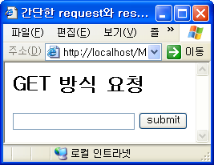
3.3.3 간단한 request와 response 예제
HTML 작성
서블릿 작성
  Get 방식의 요청을 처리하기 위한 doGet() 메소드 재정의
  request 객체로부터 파라미터 값 얻기
  response 객체로부터 응답을 위한 스트림 객체 생성
<form action ="/MySample/servlet/SimpleResponse" method="GET">
<input type="text" name="name" >
<input type="submit" value="submit">
</form>
public void doGet(HttpServletRequest request, HttpServletResponse response)
클라이언트의 요청 객체
클라이언트로의 응답 객체
String helloName = request.getParameter("name");
파라미터 이름
PrintWriter out = response.getWriter();

Slide 22
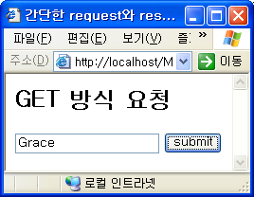
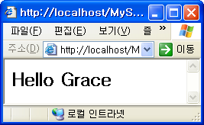
3.3.4 간단한 request와 response의 동작과정
Client
Servlet Container
SimpleResponse Servlet
HttpServletResponse
HttpServletRequest
SimpleResponse?name=Grace
Request
doGet( request , response )
request
response
PrintWriter
Response
response.getWriter()

Slide 23
3.3.5 서블릿의 한글 문제
response 객체의 한글 인코딩
  응답으로 전송되는 response 객체의 한글 표현을 위해 한글 인코딩을 설정해 주어야 한다.
request 객체의 한글 인코딩
  클라이언트로부터 POST 방식으로 전송된 요청 정보는 한글 인코딩을 설정해 주어야 제대로 사용할 수 있다.
response.setContentType("text/html;charset=euc-kr");
request.setCharacterEncoding("euc-kr");
Servlet Container
Client
Servlet
Request
HttpServletRequest
request 객체 인코딩
Response
HttpServletResponse
response 객체 인코딩

Slide 24
3.4 HttpServletRequest 객체

Slide 25
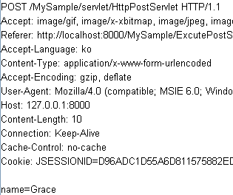
3.4.1 HTTP 요청 메시지의 구조
HTTP 요청 메시지의 구성
  Request 요청 라인
  헤더
  Entity Body
HTTP 프로토콜을 통해 전달되는 요청 메시지는 아래와 같은 구조를 갖는다.
Request Line
method URL version
Header_Field_Name : value
Header_Field_Name : value
…
Header_Field_Name : value
Header Line
Entity Body
Request_Data

Slide 26
3.4.2 HTTP 요청 메시지의 헤더 출력
request 객체로부터 헤더의 이름 집합(Enumeration) 얻기
헤더 이름 집합으로부터 헤더 얻기
Enumeration headerNames = request.getHeaderNames();
request 객체로부터 헤더의 이름 집합을 반환
while(headerNames.hasMoreElements()) {
String name = (String)headerNames.nextElement();
String value = request.getHeader(name);
}
Enumeration 객체로부터 다음 요소가 있는지 검사
Enumeration 객체로부터 다음 요소 반환
헤더 이름을 이용해서 해당 값 추출

Slide 27
3.5 HttpServletResponse 객체

Slide 28
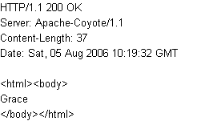
3.5.1 HTTP 응답 메시지의 구조
HTTP 응답 메시지의 구성
  Response 상태 라인
  헤더
  Data
응답 메시지는 처리 결과에 따라 상태 코드를 기술하여 전송한다.
Status Code
200 OK
301 Moved Permanently
400 Bad Request
404 Not Found
505 HTTP Version Not Supported
Response Line
version Status
Header_Field_Name : value
Header_Field_Name : value
…
Header_Field_Name : value
Header Line
Data
Response_Data

Slide 29
3.5.2 response의 상태 코드
상태 코드(Status Code)
  HttpServletResponse 인터페이스에 상태 코드와 관련된 다양한 멤버 필드가 정의되어 있다.
상태 코드의 구분
  200번대
    클라이언트의 요청을 성공적으로 수행하였음을 의미
    HttpServletResponse.SC_OK : 정상적인 수행(200)
  300번대
    파일들이 이동되었을 때 사용되는 코드
    파일의 이동 위치를 나타내는 Location 헤더가 포함된다.
  400번대
    클라이언트의 요청에 문제가 있을 경우 발생
    HttpServletResponse.SC_BAD_REQUEST : 잘못된 요청(400)
  500번대
    웹 서버가 클라이언트의 요청을 처리하는 도중 에러가 발생하였을 경우
    HttpServletResponse.SC_INTERNAL_SERVER_ERROR : HTTP 서버 에러(500)

Slide 30
3.5.3 상태 코드 예제
파라미터 저장
파라미터 값에 따라 해당 에러 페이지 전송
int status = Integer.parseInt(request.getParameter("status"));
status 파라미터 값을 가져와서 int 형으로 변경
switch(status) {
case 400 :
response.sendError(HttpServletResponse.SC_BAD_REQUEST);
break;
case 404 :
response.sendError(HttpServletResponse.SC_NOT_FOUND);
break;
case 500 :
response.sendError(HttpServletResponse.SC_INTERNAL_SERVER_ERROR);
break;
default :
response.sendError(HttpServletResponse.SC_OK);
}
파라미터 값에 따라 해당 에러 페이지 전송

Slide 31
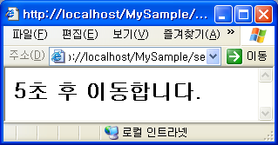
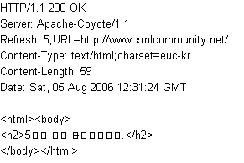

3.5.4 Refresh 헤더 항목 설정
RefreshPage.java 작성
RefreshPage.java 컴파일과 실행
response.setHeader("Refresh", "5;URL=http://www.jabook.co.kr");
Refresh 헤더 항목을 설정, 5초 후 다른 웹 사이트로 이동
C:\...\MySample\WEB-INF\classes> javac RefreshPage.java
http://localhost:8080/MySample/servlet/RefreshPage
HTTP
Response
Message

Slide 32
End ███████████
End

